Slide 1

Analyse de la Base de Données des bâtiments de la ville de
Seattle

Slide 2

Prédiction des émission de CO2 et de consommation d’énergie de bâtiments non destinés à l’habitation

Slide 3
Présentation des données
Petit jeu de données :
3376 lignes
46 colonnes
Une ligne par bâtiments
3 catégories de colonnes:
Adresse du bâtiment
Type de bâtiment
Consommation du bâtiment

Slide 4
Variables pertinentes :
Colonnes alphabétiques :
BuildingType
PrimaryPropertyType
LargestPropertyUseType
Colonnes numériques :
YearBuilt
NumberofBuildings
NumberofFloors
PropertyGFATotal
PropertyGFABuilding(s)
ENERGYSTARScore
Colonnes cibles :
SiteEnergyUse(kBtu)
TotalGHGEmissions

Slide 5
Qualité des données
Données nulles
Pour les colonnes intéressantes : moins de 0,003%
Données dupliquées :
Aucune ligne dupliquée

Slide 6
Traitement des données
Données manquantes :
Suppression des lignes
Remplissage grâce aux autres colonnes
Remplissage valeur par défaut
Valeurs Numériques :
StandardScaler
Données aberrantes :
Suppression des lignes
Valeurs Catégorielles :
OneHotEncoder

Slide 7
Feature Engineering :
Age du Building
Proportions de surface
Proportions de sources d’énergie
Nombre Moyen d’étage par bâtiments

Slide 8

Modélisation

Slide 9
Calcul des scores :
Scores choisis : Score R2 et Score NMAE
Tri des scores : Score R2 Test
Validation croisée avec scores :
Sur le Jeu d’entraînement
Sur le Jeu de test
Puis optimisation du modèle
Et enfin validation croisée sur le Jeu de validation

Slide 10
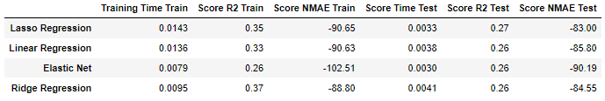
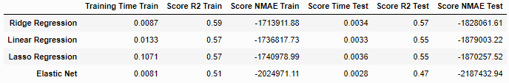
Baseline :
4 modèles de régression linéaire :
CO2 :
Energie :

Slide 11
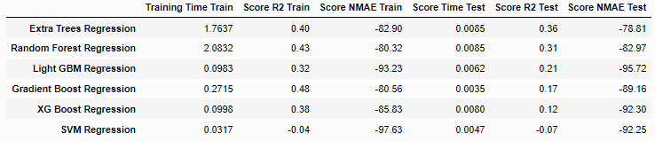
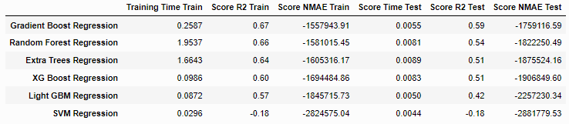
Modèles Non-Linéaires Baseline :
CO2 :
Energie :

Slide 12
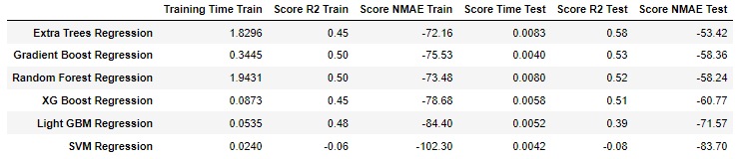
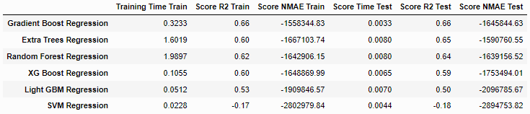
Avec variables crées :
CO2 :
Energie :

Slide 13
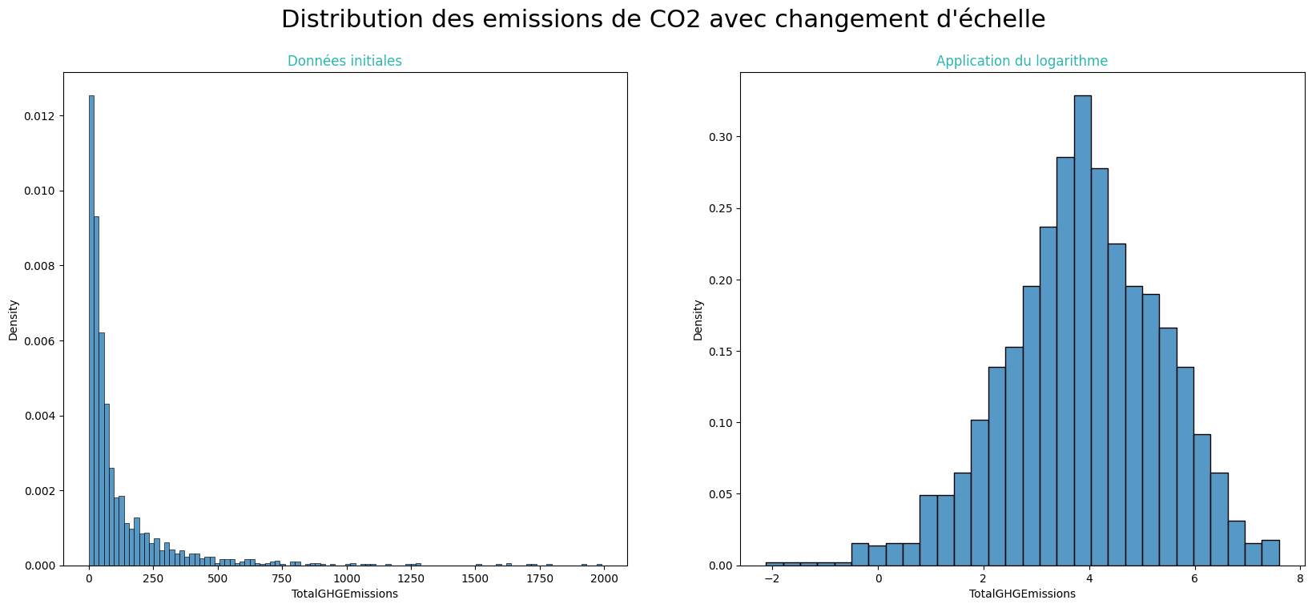
Traitement de la valeur cible :
Passage à une distribution symétrique

Slide 14
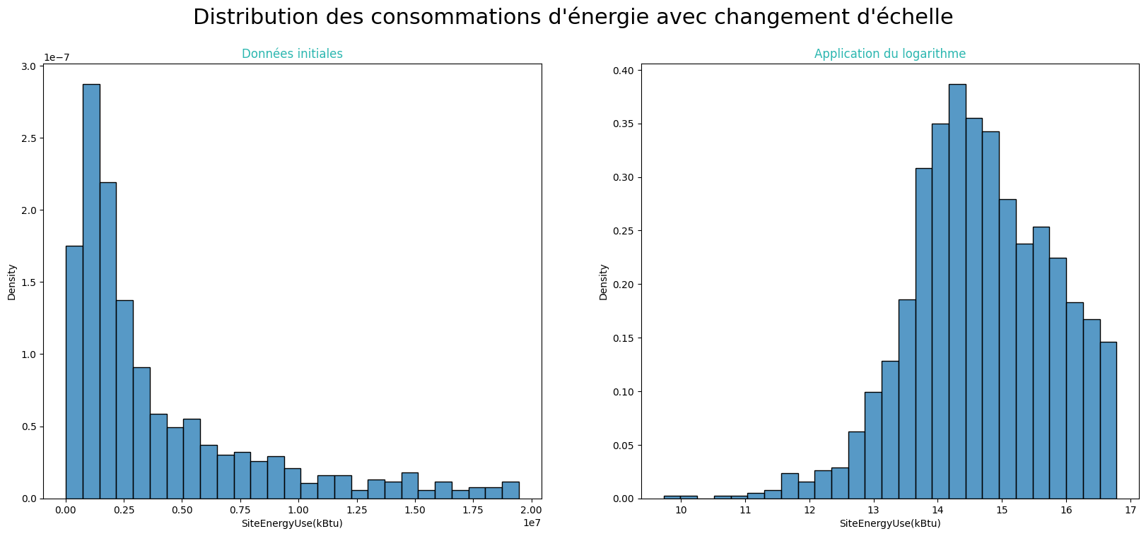
Utilisation du logarithme pour les deux variables

Slide 15
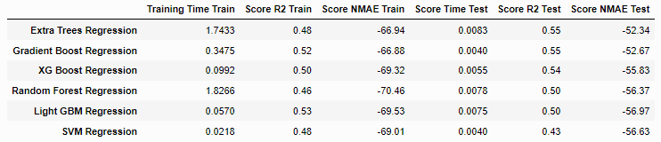
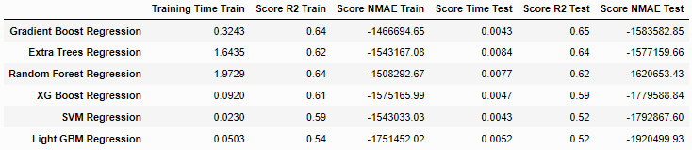
Scores des modèles :
CO2 :
Energie :

Slide 16


Optimisation des modèles :
ExtraTrees pour CO2 Gradient Boosting pour Energie
GridSearchCV :
Max_depth : 15
N_estimator : 45
Criterion : squared_error
RandomizedSearchCV:
Max_depth : 3
N_estimator : 166
Loss : huber
Learning_rate : 0,08

Slide 17


Scores de Validation :
CO2 Energie

Slide 18
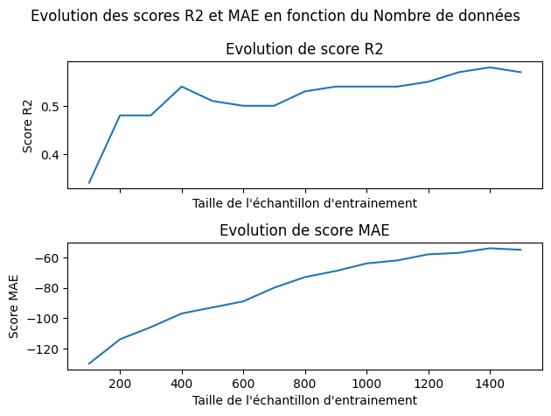
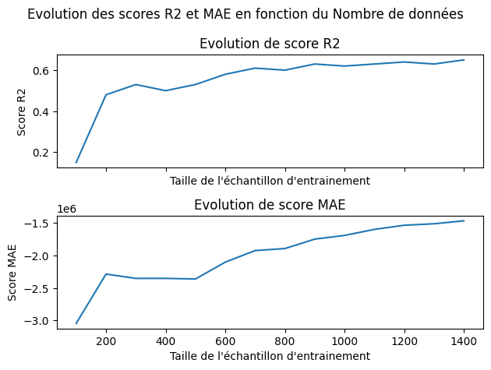
Piste d’évolution des modèles
CO2 Energie

Slide 19
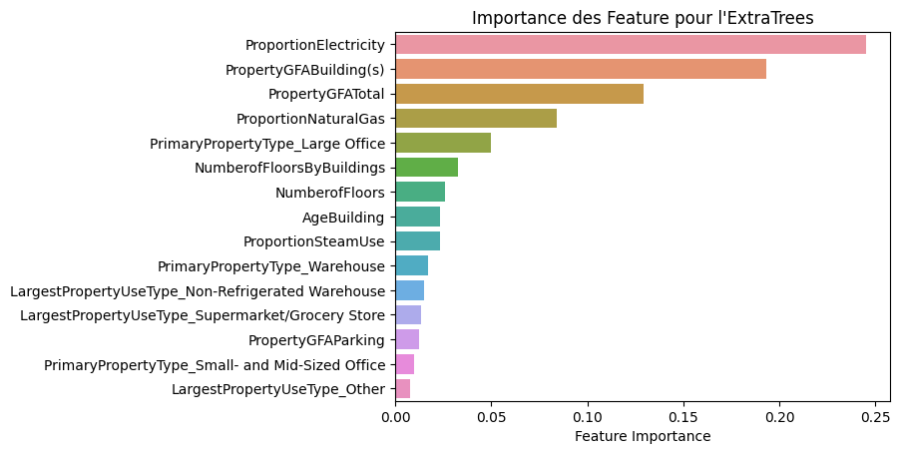
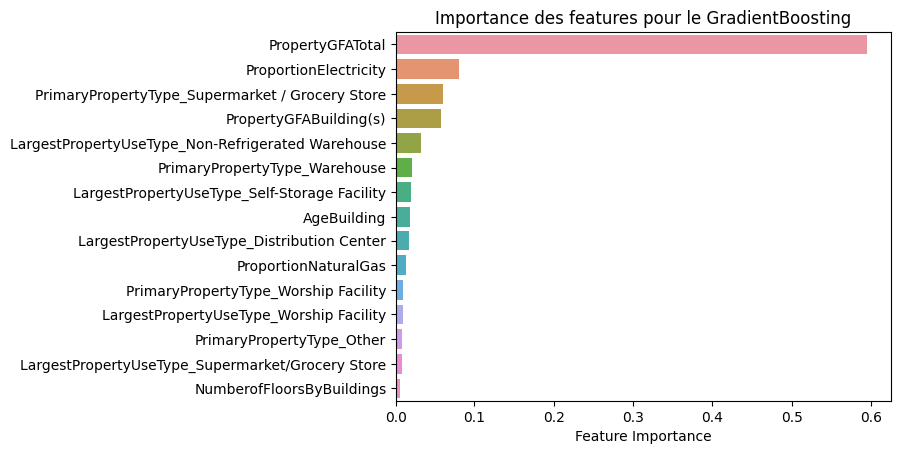
Importance des Variables Intégrée au modèle
CO2 Energie

Slide 20
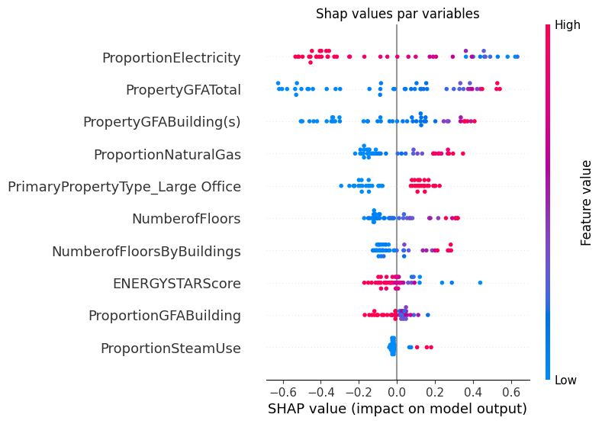
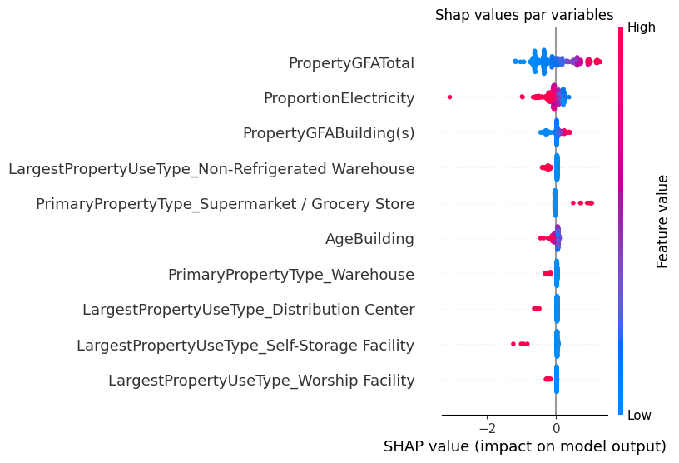
Avec Shap
CO2 Energie

Slide 21
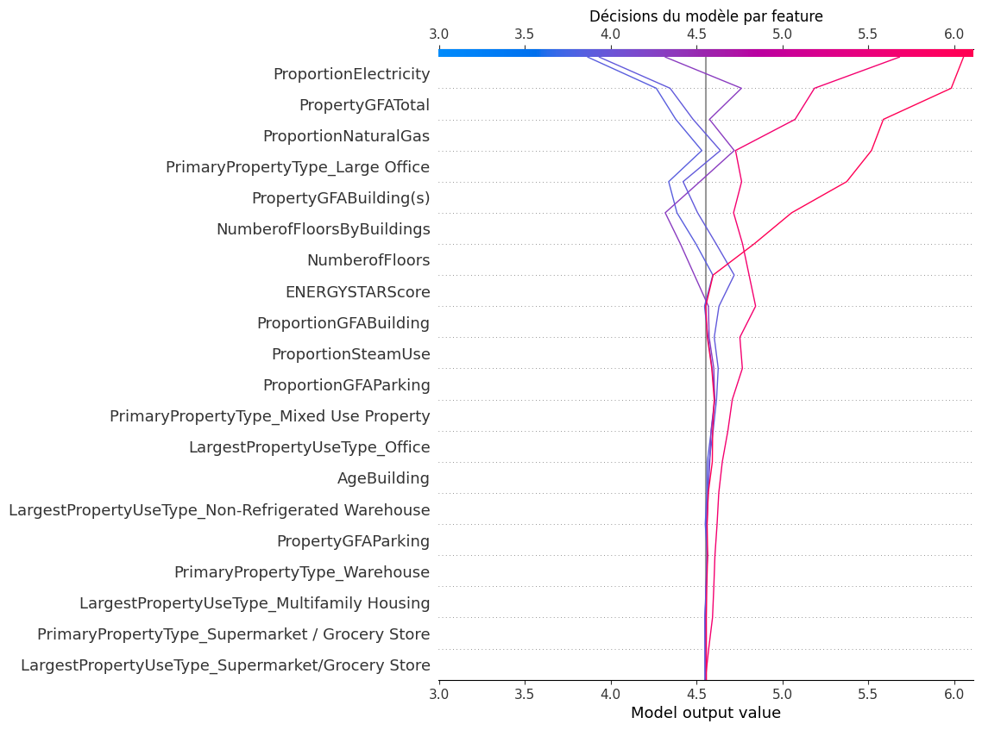
Graphique de décisions
Energie

Slide 22


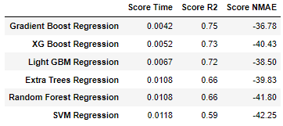
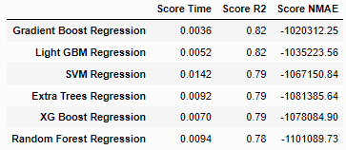
Importance de l’ENERGYSTARScore
CO2 Energie
Modèle Optimisé
Modèle Optimisé
Autres Modèles
Autres Modèles

Slide 23
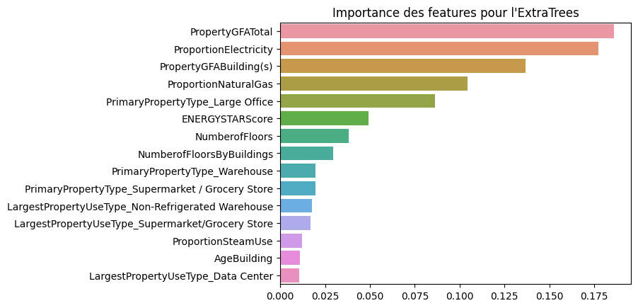
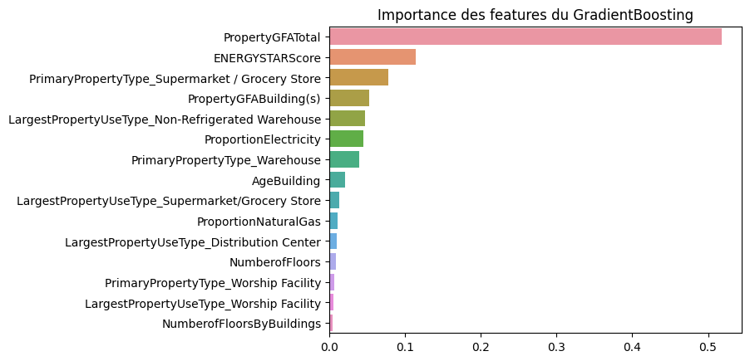
Importance des variables
CO2 Energie

Slide 24
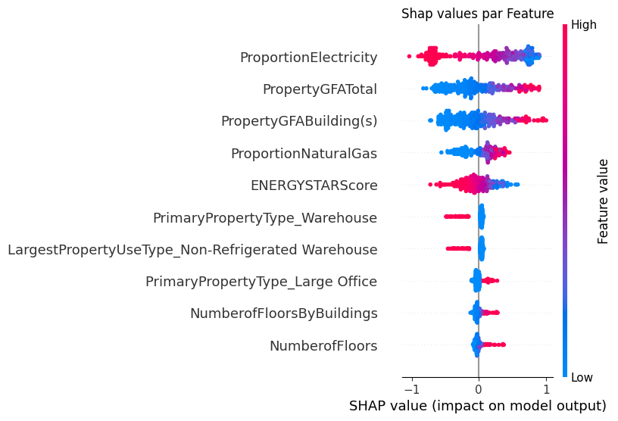
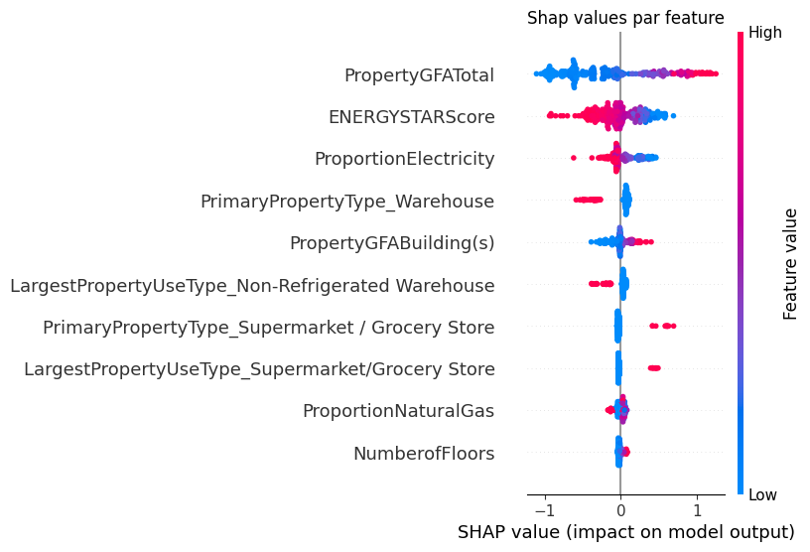
CO2 Energie

Slide 25


Test ANOVA
CO2 Energie

